Slide 1

Путешествие с Лунтиком
Автор – составитель:
педагог – психолог
Шумская А.И.

Slide 2

Аннотация
Цель: уточнить и закрепить знания детей об овощах и фруктах, ягодах.
Задачи:
учить детей различать, называть и классифицировать овощи, ягоды и фрукты;
воспитание любви к природе и бережного к ней отношения.
Презентация поможет систематизировать и расширить знания об овощах, ягодах и фруктах, их разнообразии. Данная презентация представлена в виде игры – путешествие по станциям, где дети выполняют занимательные задания вместе с любимым героем мультфильма – Лунтиком. Презентация предназначена для детей старшего дошкольного возраста.

Slide 3
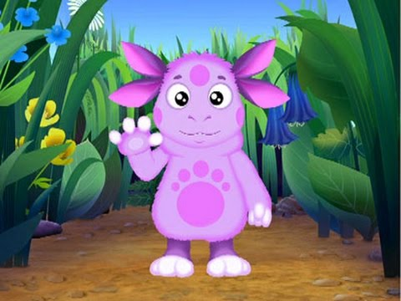
Привет, ребята. Сегодня я приглашаю вас в деревню. А на чем мы отправимся?

Slide 4
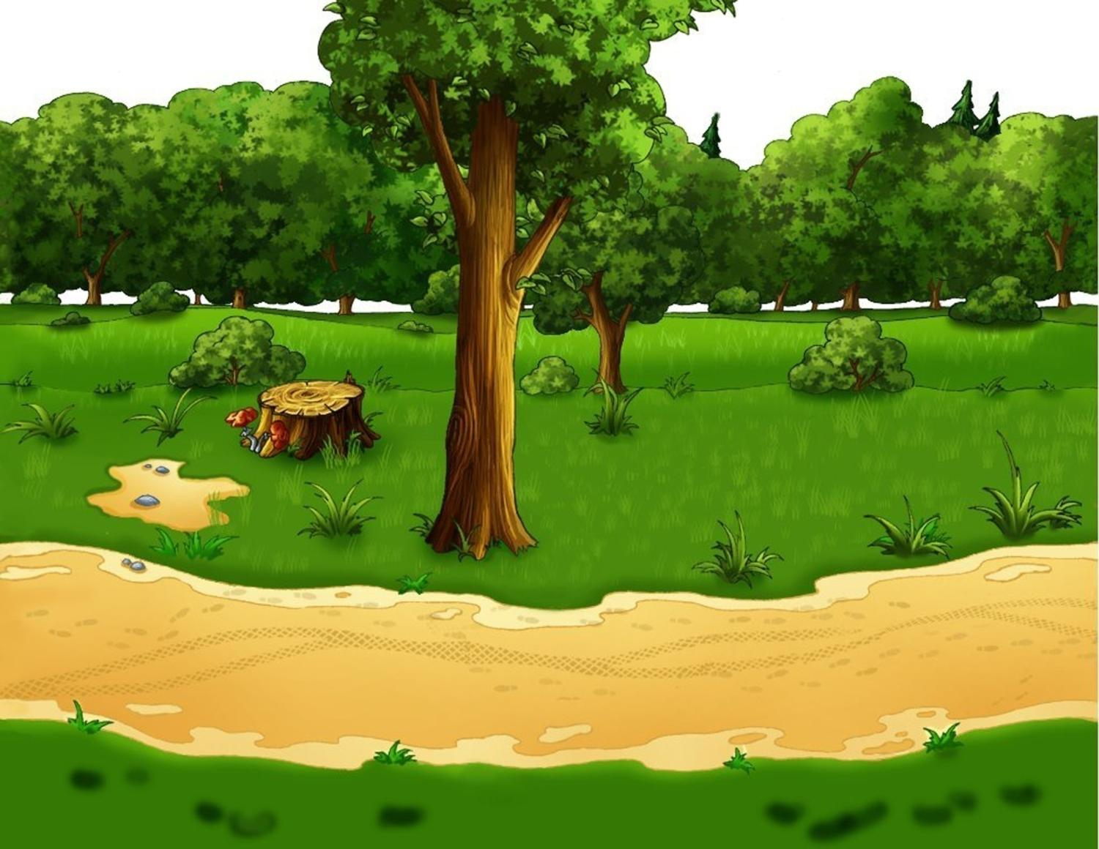
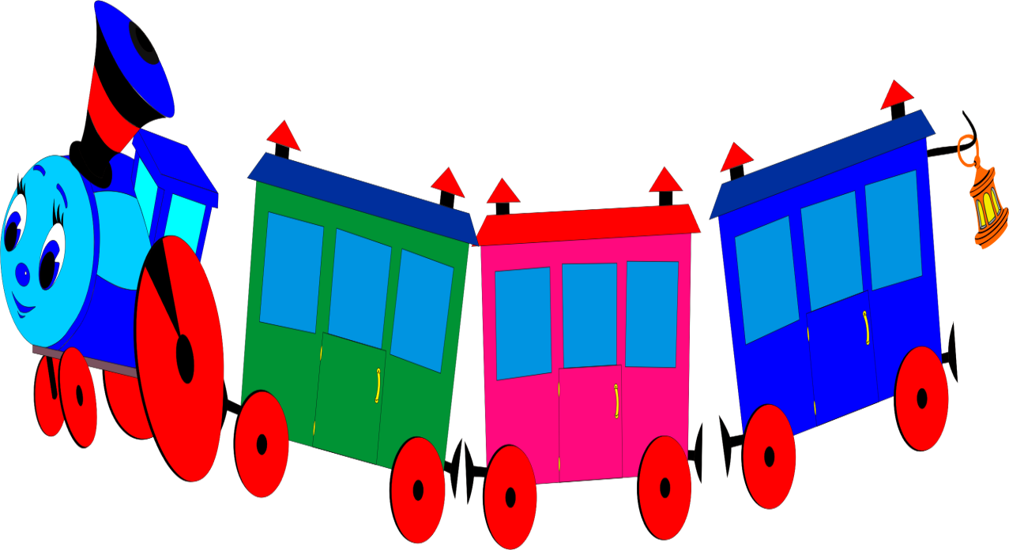



Slide 5
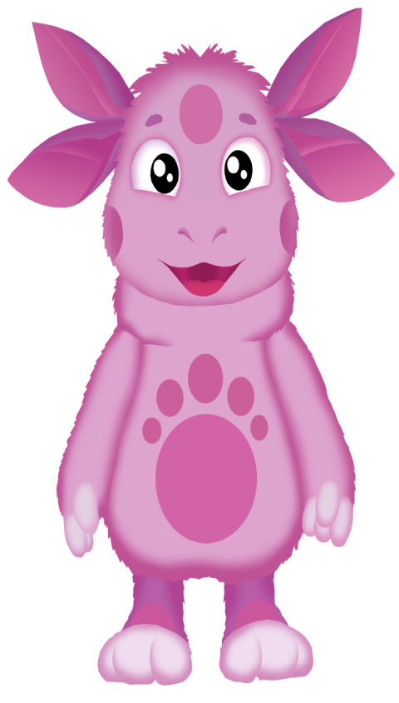
Овощная станция
Ребята, я подготовил для вас задание.
Посмотрите на картинки и назовите что это за предметы одним словом.

Slide 6

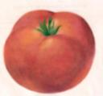
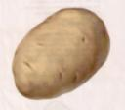
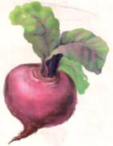
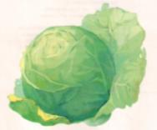
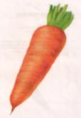
Игра «Назови одним словом»

Slide 7
Правильно, ребята. Это овощи. А сейчас я предлагаю вам отгадать загадки про овощи.

Slide 8

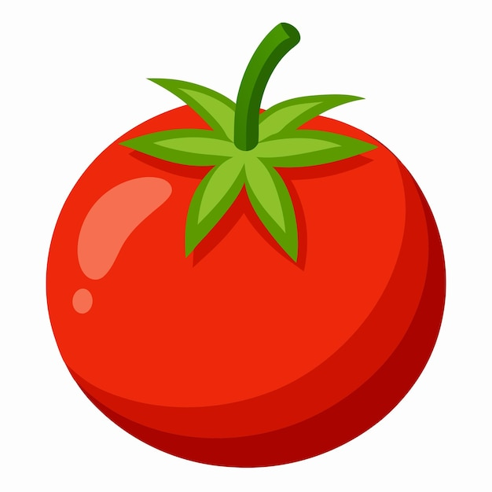

Полюбуйся: что за сказка!
В грядку спряталась указка.
Ярко-рыжая плутовка!
А зовут ее...
Этот овощ кисло-сладкий,
Круглый, сочный, мягкий, гладкий.
Щеки докрасна натер,
И зовется...
Под листком лежит на грядке.
Он пупырчатый, не гладкий.
Весь зелёный молодец, а зовется…

Slide 9

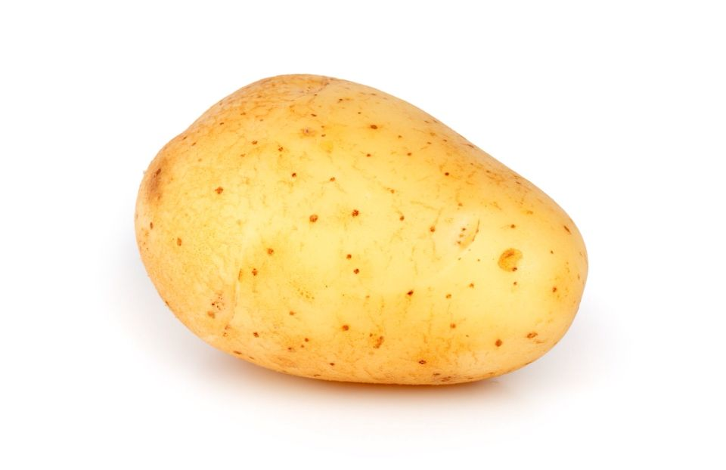
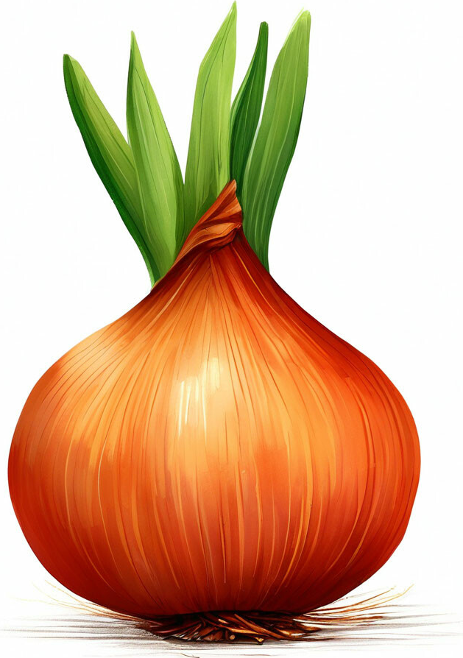
Растёт в поле дочка — тридцать три платочка.
Прискакал зайчишка, осталась кочерыжка.
Растет она – в земле, Известна – в целом мире. Частенько на столе
Красуется в мундире.
Сидит дед во сто шуб одет,
Кто его раздевает, тот слезы проливает.

Slide 10
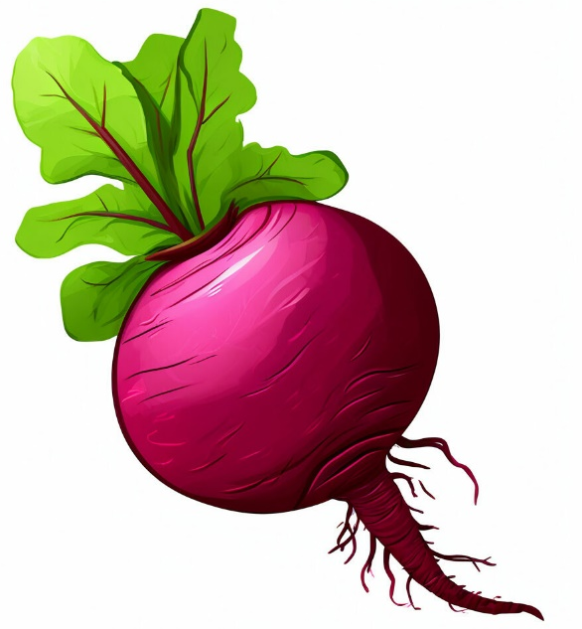

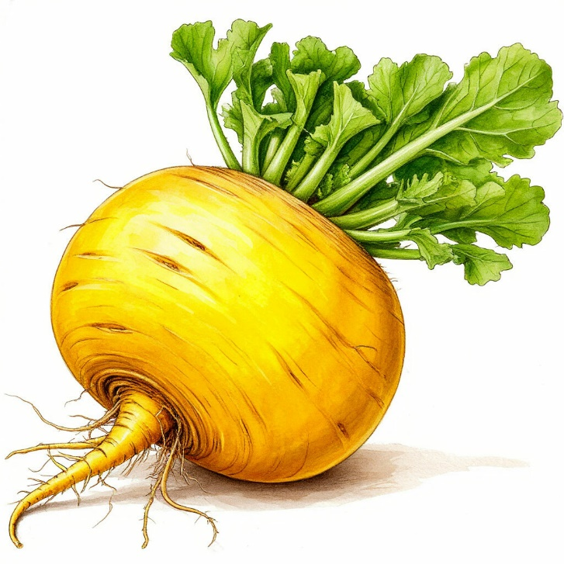
Над землей трава,
Под землей бордовая голова.
Хоть чернил он не видал, фиолетовым вдруг стал, и лоснится от похвал очень важный…
Кругла, а не месяц,
Желта, а не масло,
Сладка, а не сахар,
С хвостом, а не мышь.

Slide 11
Молодцы, ребята. Вы легко отгадали загадки. А теперь Вас ждет следующая игра.

Slide 12
Ребята а сейчас вас ждет игра «Один – много». Посмотрите пожалуйста на картинки и скажите, где изображен один предмет, а где много.
Например: кабачок - кабачки

Slide 13
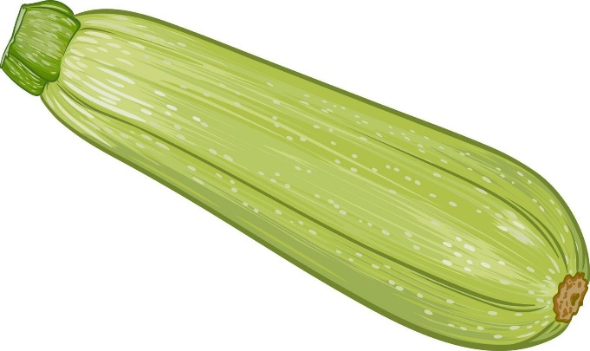
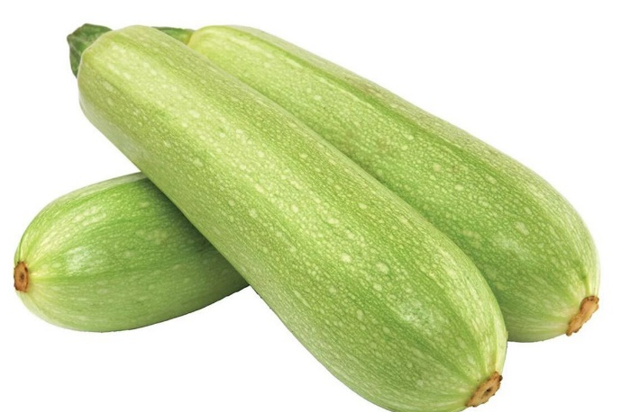

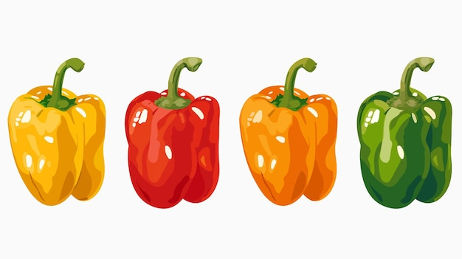
Игра «Один – много»

Slide 14
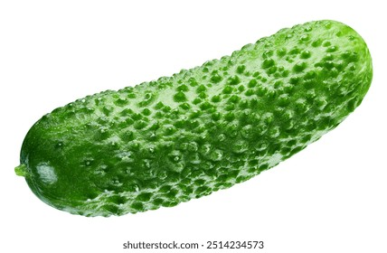
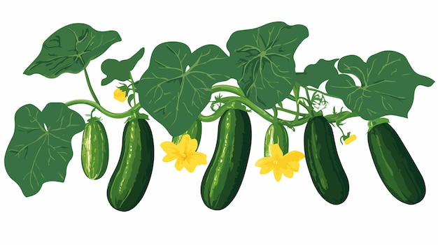


Slide 15

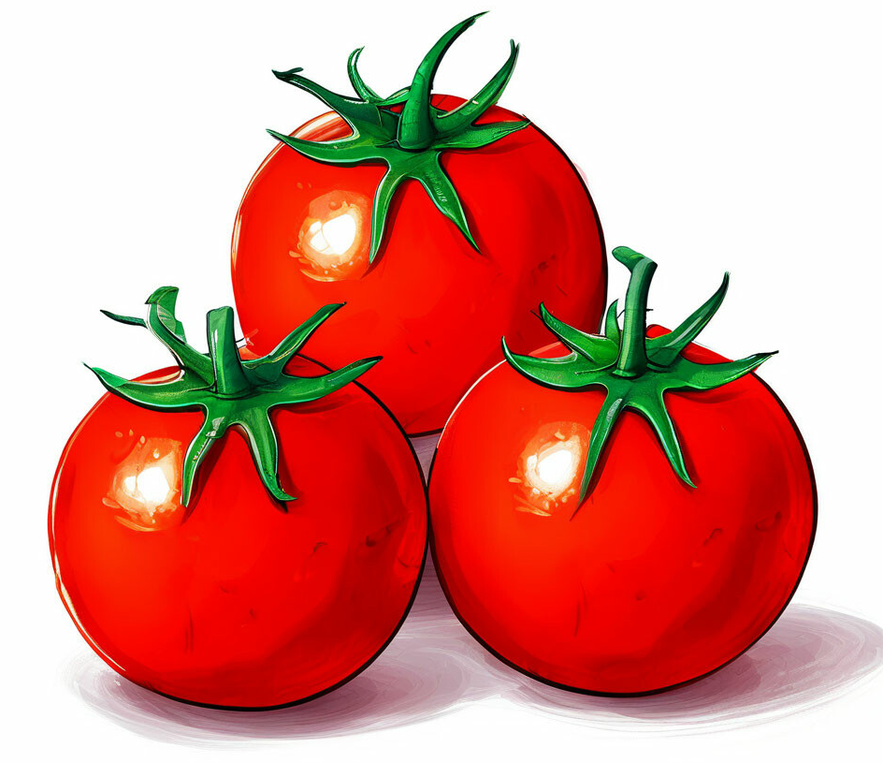



Slide 16
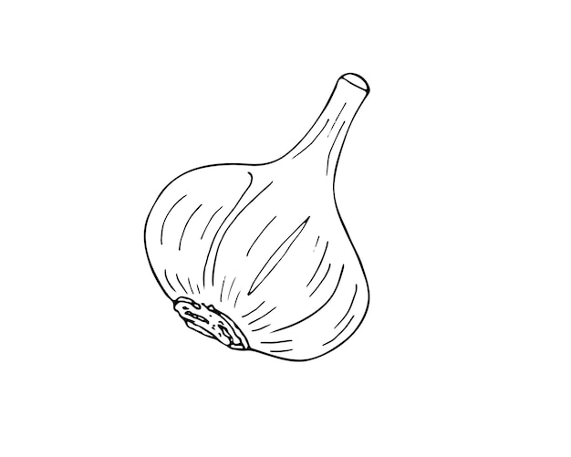
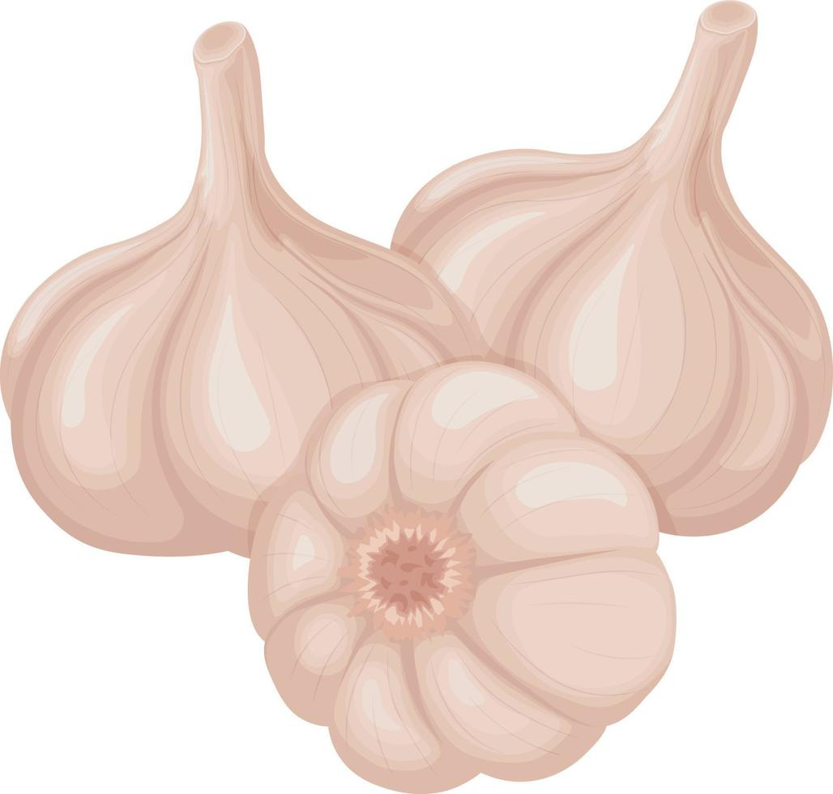

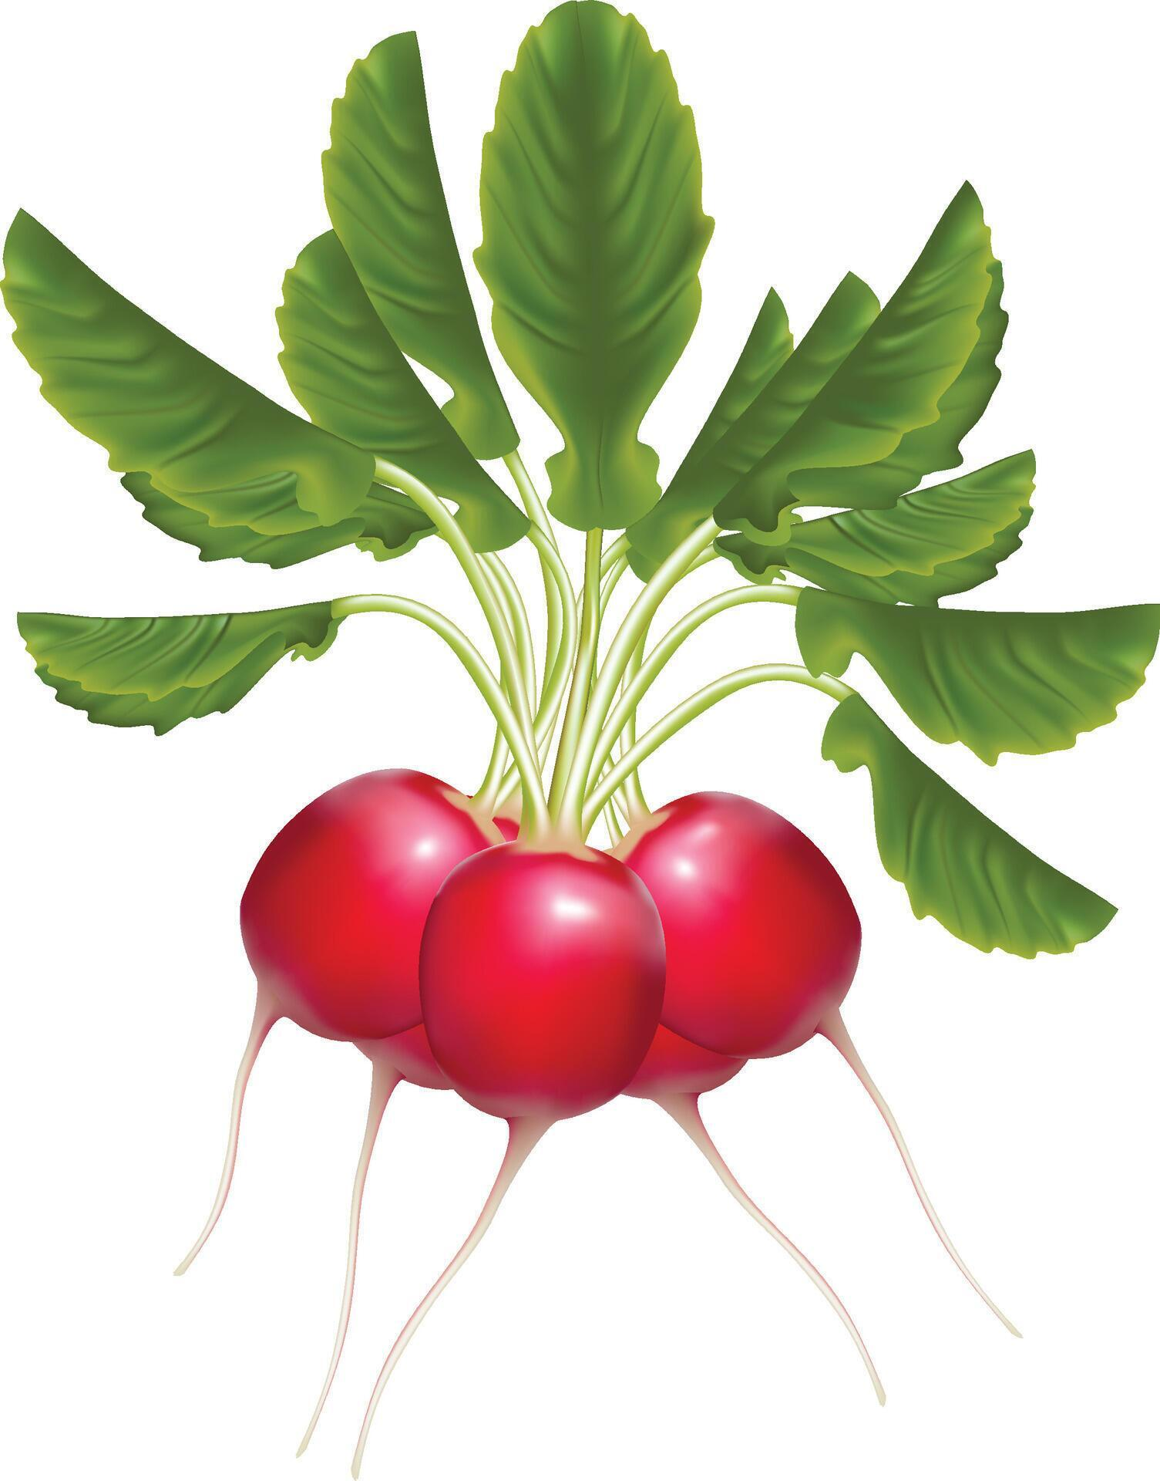

Slide 17
Молодцы, ребята. Вы легко справились с моим заданием, а теперь вас ждет следующая игра. Назовите лишнюю картинку и объясните, почему она лишняя?

Slide 18
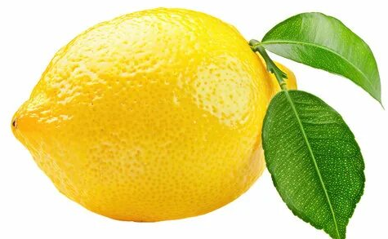
Игра «4 лишний»
Назовите лишнюю картинку

Slide 19



Назовите лишнюю картинку

Slide 20
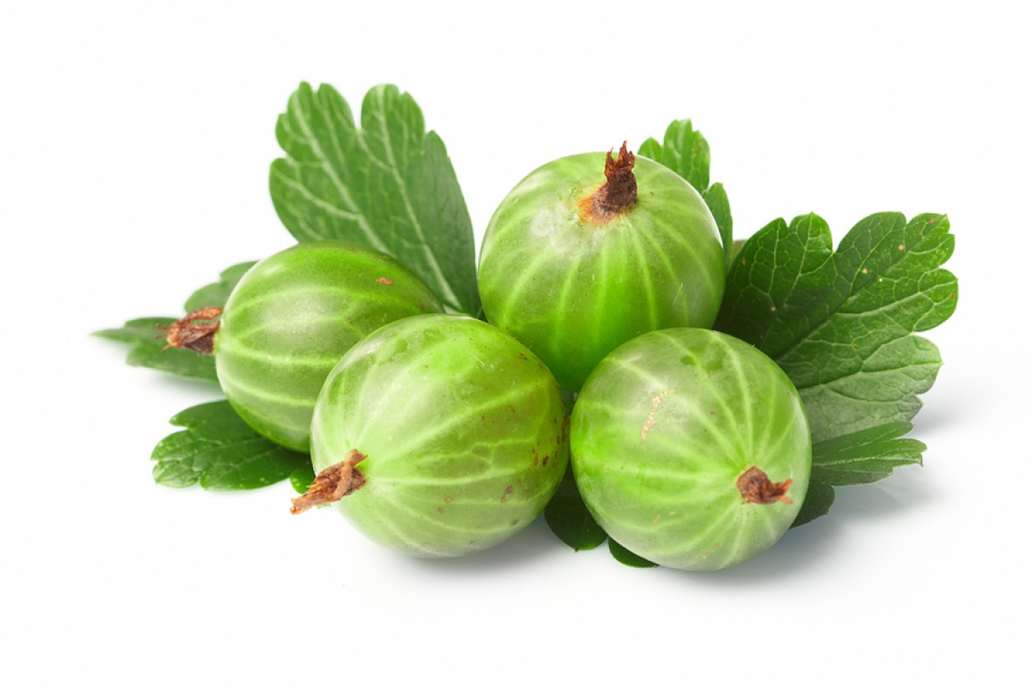
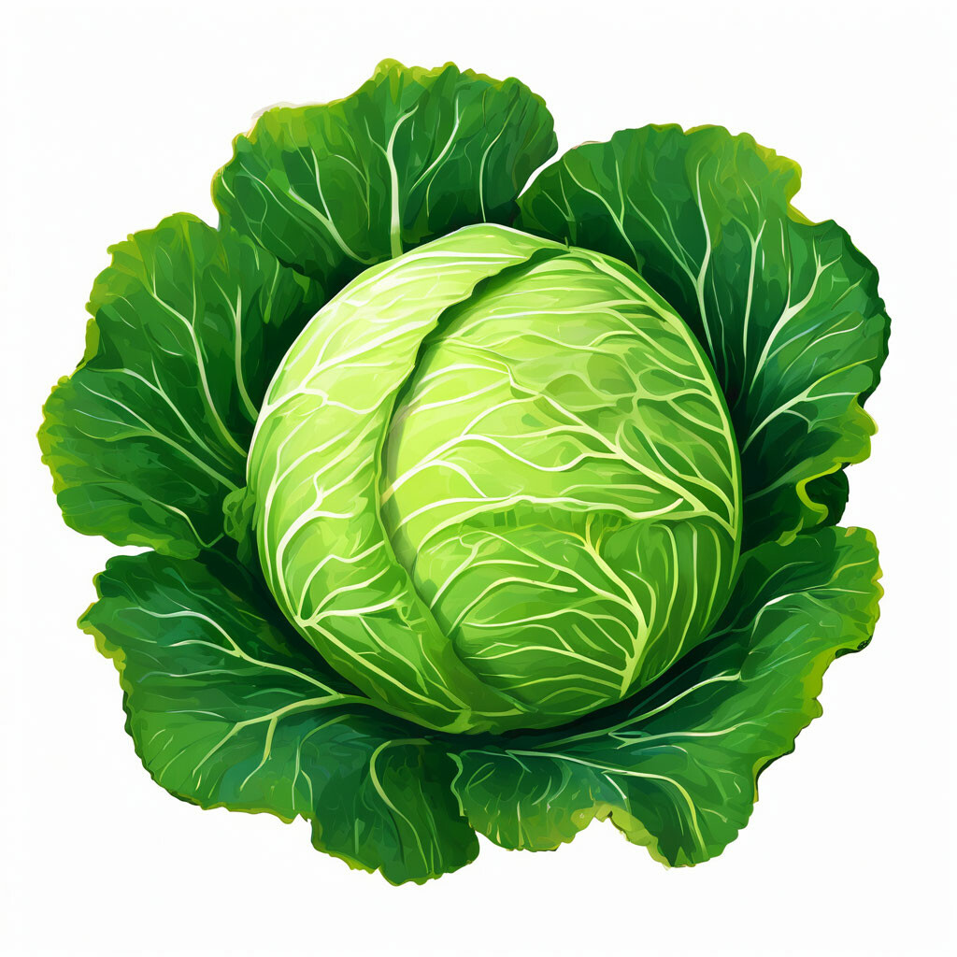
Назовите лишнюю картинку

Slide 21
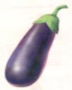



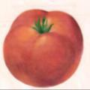
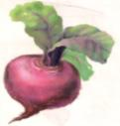
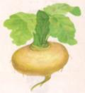
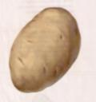
Молодцы, ребята. Вы легко справились с моим заданием, а теперь вас ждет следующая игра «Вершки и корешки».
Назовите овощи и скажите, где они растут? (на земле, под землей)

Slide 22
Молодцы, ребята. Вы выполнили задание, а сейчас вас ждет следующая игра.

Slide 23
Фруктовая станция
Ребята, посмотрите пожалуйста на картинки и назовите что это за предметы одним словом.

Slide 24

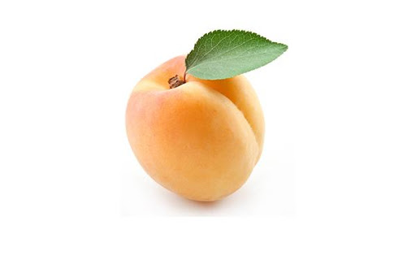
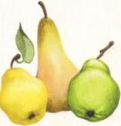

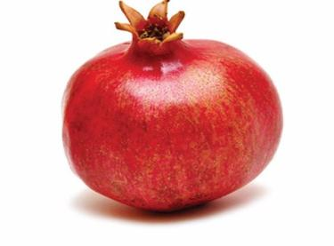
Игра «Назови одним словом»

Slide 25
Правильно, ребята. Это фрукты. А сейчас я предлагаю вам отгадать загадки про фрукты.

Slide 26
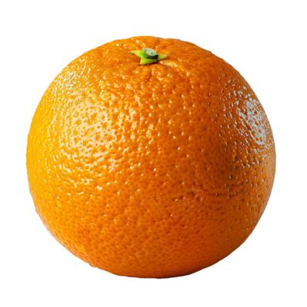
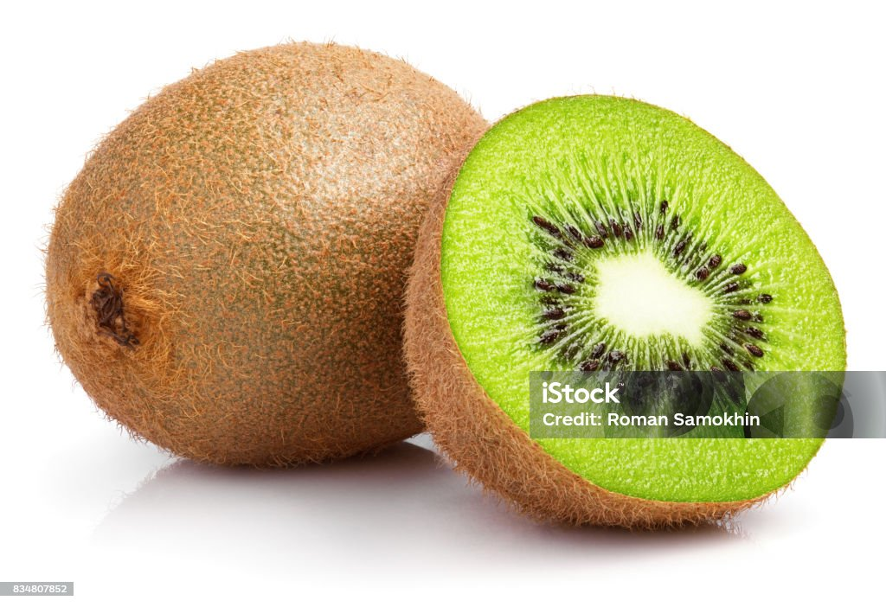
Мяч оранжевый купили. И на дольки поделили.
В нем полезный витамин, что за мячик?
Что б простудой не болеть,
Надо с сахаром поесть.
Лучше в чай добавить дольку,
Будет сразу много толку.
С виду он с картошкой схож,
Волосками весь оброс,
Мякоть сочная внутри,
Цвет зелёный изнутри!

Slide 27
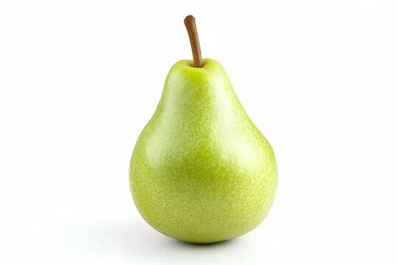
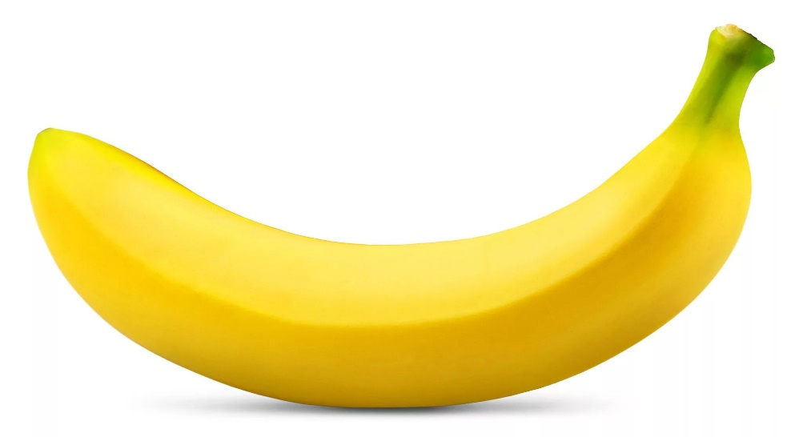
В саду растет кругленькое,
Румяное и вкусненькое.
Аромат имеет дивный,
Содержит много витаминов.
Фрукт похож на неваляшку.
Носит желтую рубашку.
Тишину в саду нарушив.
С дерева упала
Знают этот фрукт детишки,
Любят есть его мартышки.
Родом он из жарких стран,
В тропиках растет…

Slide 28
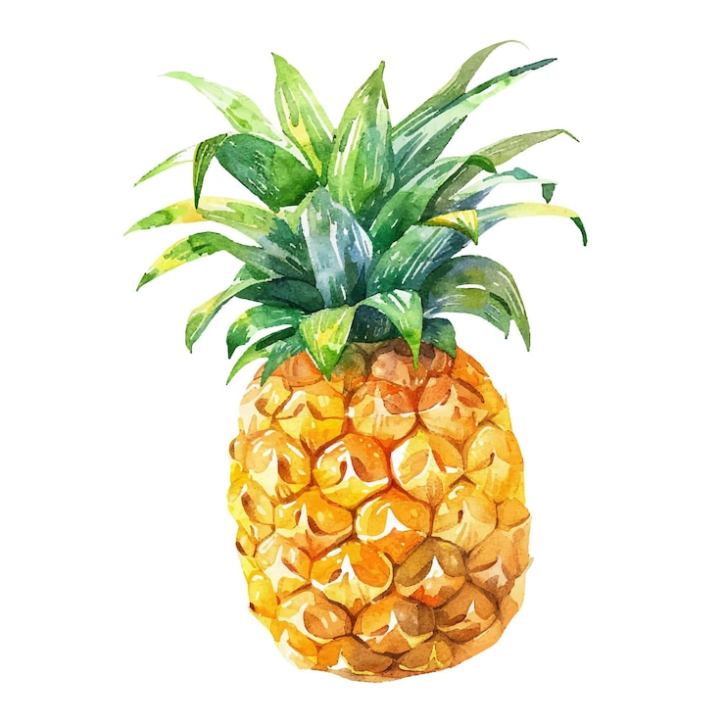
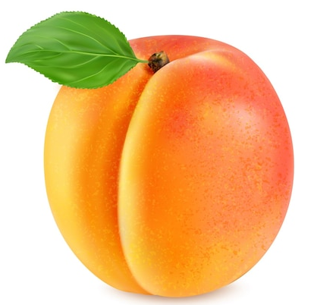
Жарким солнышком согрет.
В шкурку, как в броню одет.
Удивит собою нас, толстокожий…
Он оранжевый, красивый.
Бархатистый и игривый.
Что же это? Вот вопрос?
Это сладкий

Slide 29
Молодцы, ребята. Вы легко отгадали загадки. А теперь Вас ждет следующая игра.

Slide 30
Ребята а сейчас вас ждет игра «Один – много». Посмотрите пожалуйста на картинки и скажите, где изображен один предмет, а где много.
Например: яблоко - яблоки

Slide 31
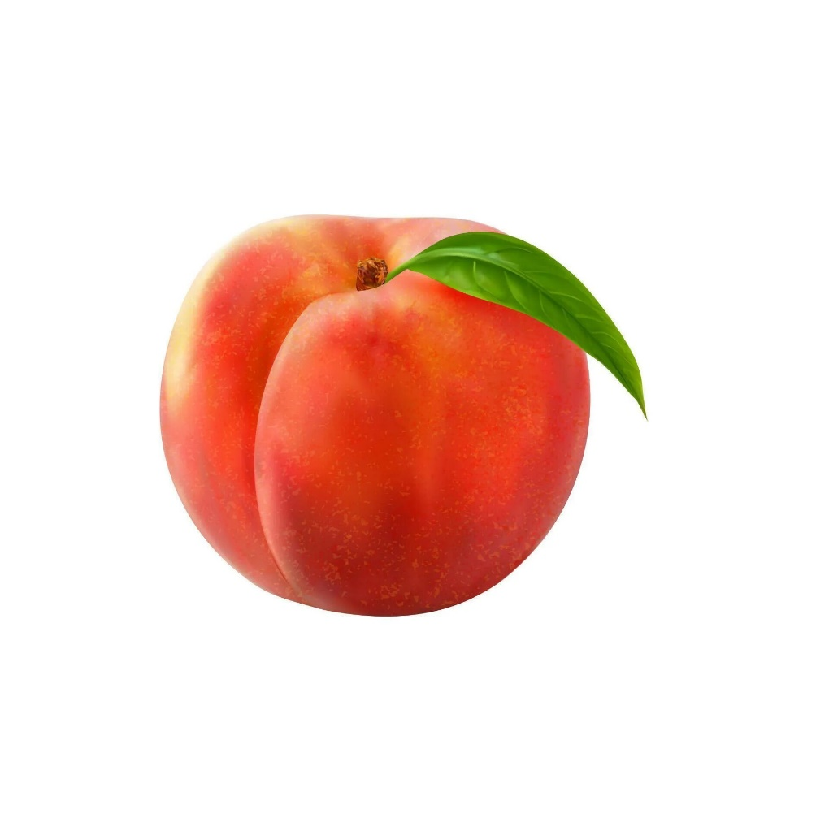
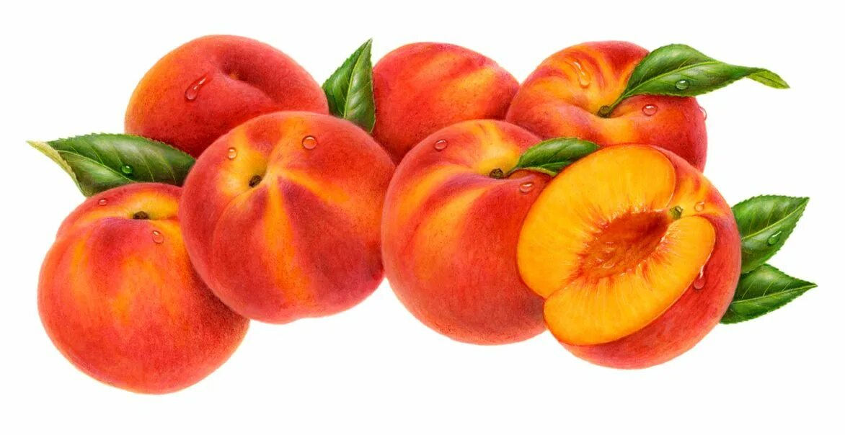

Игра «Один – много»

Slide 32
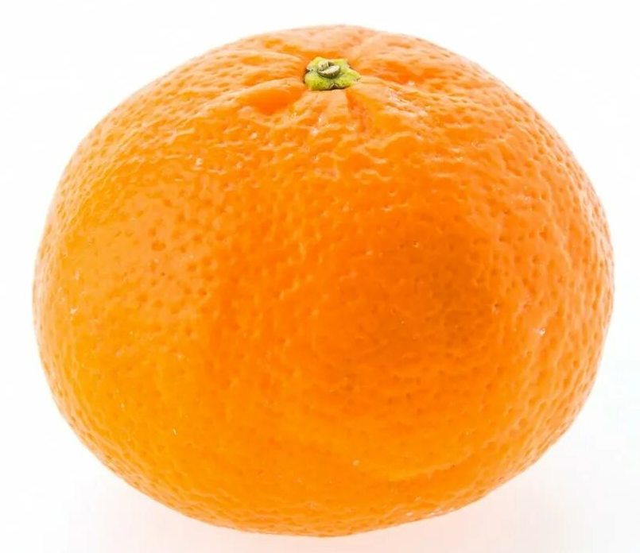
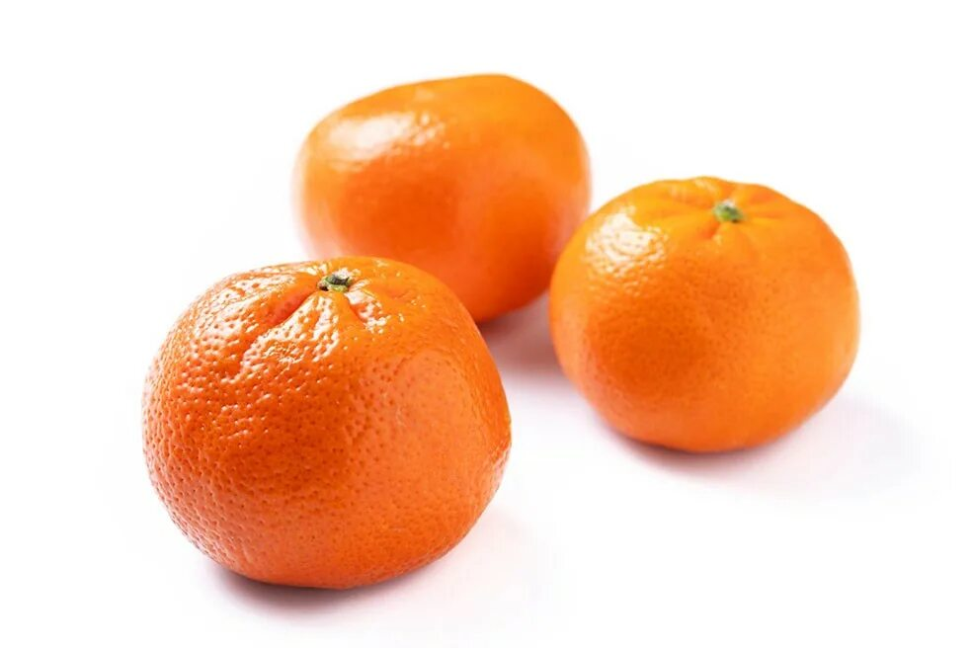


Slide 33
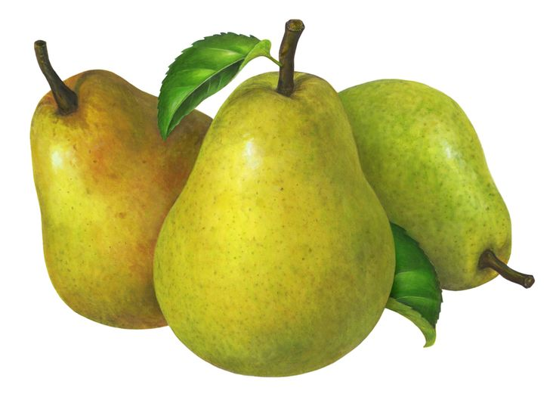


Slide 34
Молодцы, ребята. Вы легко справились с моим заданием, а теперь вас ждет следующая игра. Назовите лишнюю картинку и объясните, почему она лишняя?

Slide 35
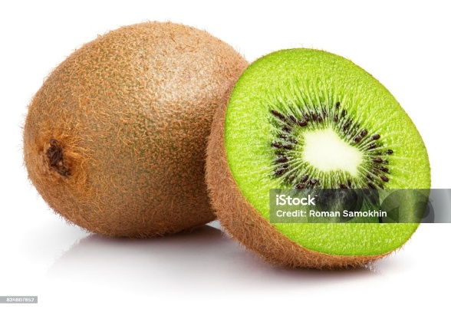
Игра «4 лишний»
Назовите лишнюю картинку

Slide 36


Назовите лишнюю картинку

Slide 37
Назовите лишнюю картинку

Slide 38
Молодцы, ребята. Вы легко справились с моим заданием, а сейчас вас ждет следующая игра.

Slide 39
Ягодная станция
Ребята, посмотрите пожалуйста на картинки и назовите что это за предметы одним словом.

Slide 40
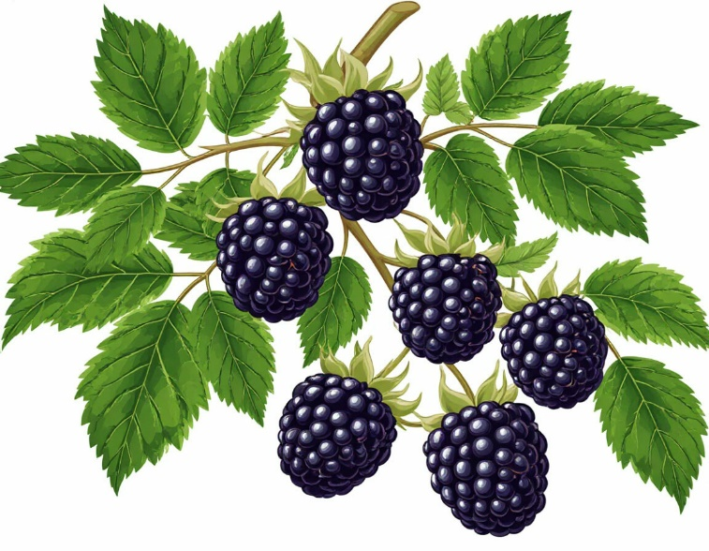
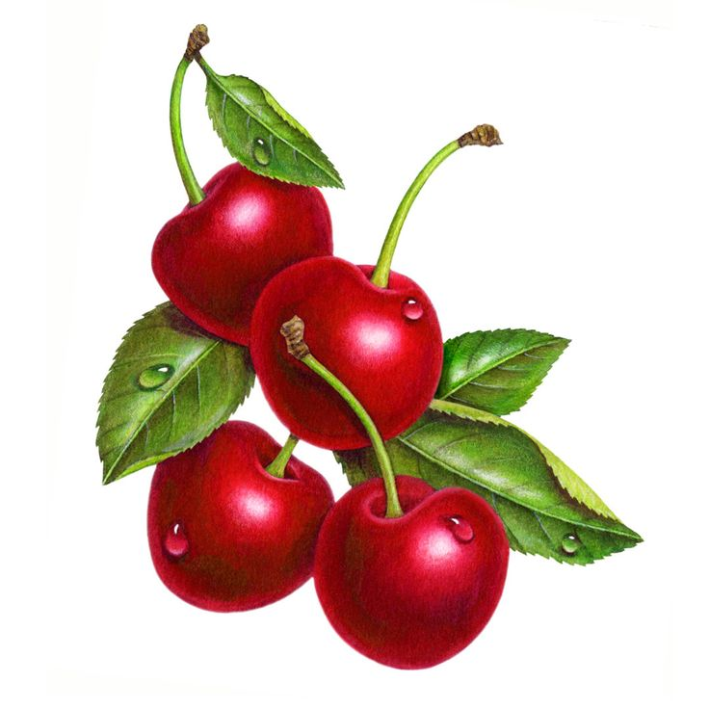
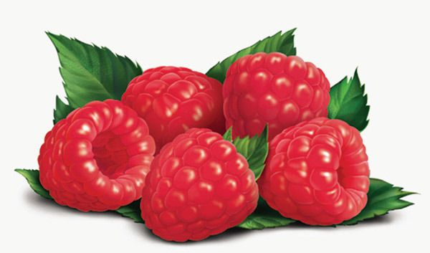

Игра «Назови одним словом»

Slide 41
Правильно, ребята. Это ягоды. А сейчас я предлагаю вам отгадать загадки про ягоды.

Slide 42
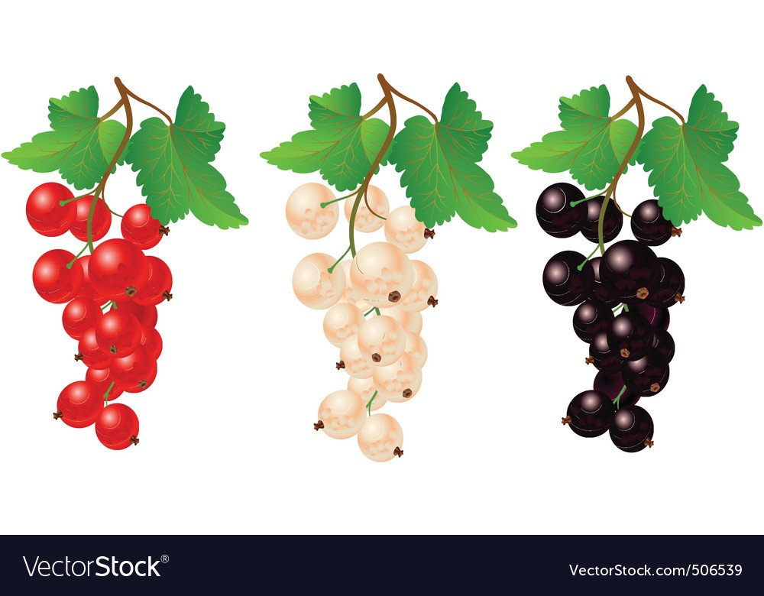
Красная, пахучая, Веточки колючие, Соберу в корзину, сладкую…
Ярко-красных, черных, белых Ягодок попробуй спелых.
Сельский сад — их родина. Что это?
Он на солнце созревает. И без косточек бывает.
Ну, не ягода, а клад. Этот сладкий…

Slide 43


На колючей тонкой ветке
В полосатых майках детки.
Куст с шипами — не шиповник,
Как зовется он
Много темно-синих бус
Кто-то уронил на куст.
Их в лукошко собери-ка.
Эти бусины —...
Под листом живёт секрет:
Ароматней ягод нет,
В мелких зёрнышках она —
Соберу её сполна!
Будто мелкая клубника,
На лугу есть...

Slide 44

Ягоды формой, как на малине, только форсят они в платьицах синих. И стражу имеют в виде колючек.
Попробовать хочет кто-нибудь злючек?
На колючем кустике Желтенькие бусики. Наступила осень тихо, И созрела...
Повернулась к грядке боком, Налилась вся красным соком. Ей сестрица земляника.
Что за ягодка?

Slide 45
Молодцы, ребята.
Вы легко отгадали загадки. А теперь Вас ждет следующая игра.
Назовите лишнюю картинку и объясните, почему она лишняя?

Slide 46
Игра «4 лишний»
Назовите лишнюю картинку

Slide 47

Назовите лишнюю картинку

Slide 48
Назовите лишнюю картинку

Slide 49
Молодцы, ребята. Вы легко справились с моим заданием, а теперь вас ждет следующая игра «Поваренок». Посмотрите и скажите из чего варят суп, а из чего компот.

Slide 50





Игра « Поварёнок»
Из чего варят Суп?
Из чего варят Компот?

Slide 51
Молодцы, ребята. Вы легко справились с заданиями. А теперь расскажите, что вам понравилось больше всего?

Slide 52
Молодцы, ребята. Наше путешествие подошло к концу, а нам пора возвращаться обратно в детский сад.

Slide 53
Спасибо за внимание.

